Slide 1
проектная деятельность
Активизация речевых и психических
ресурсов детей в сенсорной комнате ДОУ
Учитель – логопед Глазунова Лариса Владимировна
МОУ ЦПМСС Серпуховский район, Московская область

Slide 2
Актуальность проекта
70% детей дошкольного возраста имеют
отклонения физического здоровья,
20 % детей - психические нарушения.
Занятия в сенсорной комнате способствуют
улучшению эмоциональной сферы: снижению
тревожности, агрессивности, беспокойства.
Комплексное воздействие на органы чувств
активизирует и стимулирует развитие различных
функций центральной нервной системы.
.

Slide 3
Сенсорная комната – уникальная
терапевтическая среда для детей с ОВЗ
мышечное
расслабление
светотерапия
аромотерапия
эмоциональная
релаксация
музыкотерапия
стимуляция ослабленных
сенсорных и
двигательных функций
звукокотерапия

Slide 4
Сеансы в сенсорной комнате повышают эффективность
коррекционной работы у детей с различной патологией.
нарушения зрения;
синдром РДА;
опорно-двигательная патология;
ДЦП
нарушения слуха;
общее недоразвитие речи
логоневроз;
гиперак-тивность;
ослабленность после соматических заболеваний
синдром дефицита внимания
нарушение сенсорной обработки
ЗПРР

Slide 5
Цель проекта - создание условий для
гармонизации эмоциональной сферы,
активизации психических и речевых
возможностей дошкольников.
Этапы проекта:
1 этап – организационный
2 этап – содержательный
3 этап - результативный

Slide 6
Организационный этап
- знакомство с оборудованием сенсорной комнаты;
диагностика уровня развития детей;
выбор оптимальных форм и методов работы;
изучение литературы на тему проекта.
Задачи:

Slide 7
Условно оборудование сенсорной комнаты можно разделить на 2 блока:
Релаксационный блок
мягкие модули;
Активационный блок
дидактические модули;
воздушно-пузырьковая колонна;
сухой бассейн
безопасные зеркала;
музыка.
светооптическое оборудование;

Slide 8
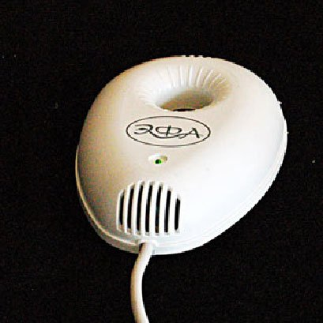
Вращающийся зеркальный шар - создает радостное настроение, очарование «живой сказки».
Ультразвуковой распылитель
эфирных масел «Эфа» -
нормализует дыхательный обмен.

Slide 9
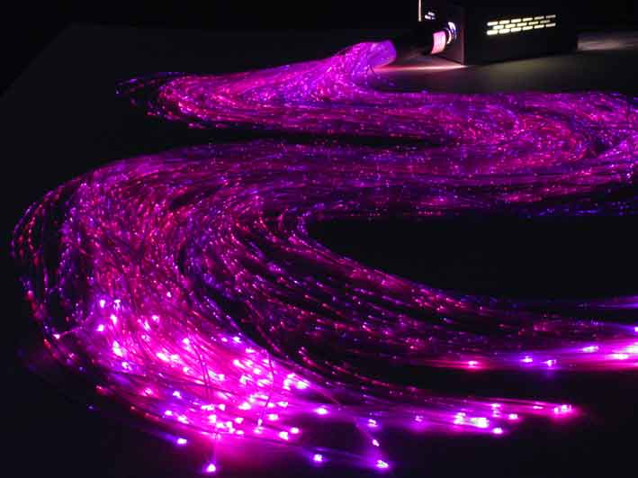
Фибероптическое волокно и фибероптический ковер
Стимуляция исследовательского интереса , ориентировок в пространстве и двигательной активности, развитие творческого воображения.

Slide 10
Воздушно – пузырьковая
колонна
Стимуляция зрительного
и кинестетического
анализаторов.
Формирование фиксации
взора, концентрация
внимания.
Эмоциональное
расслабление.

Slide 11
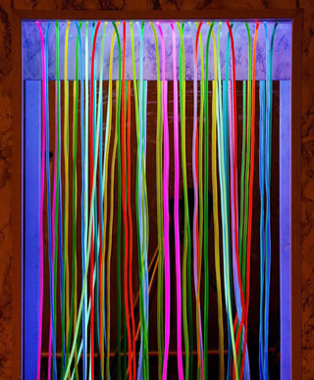
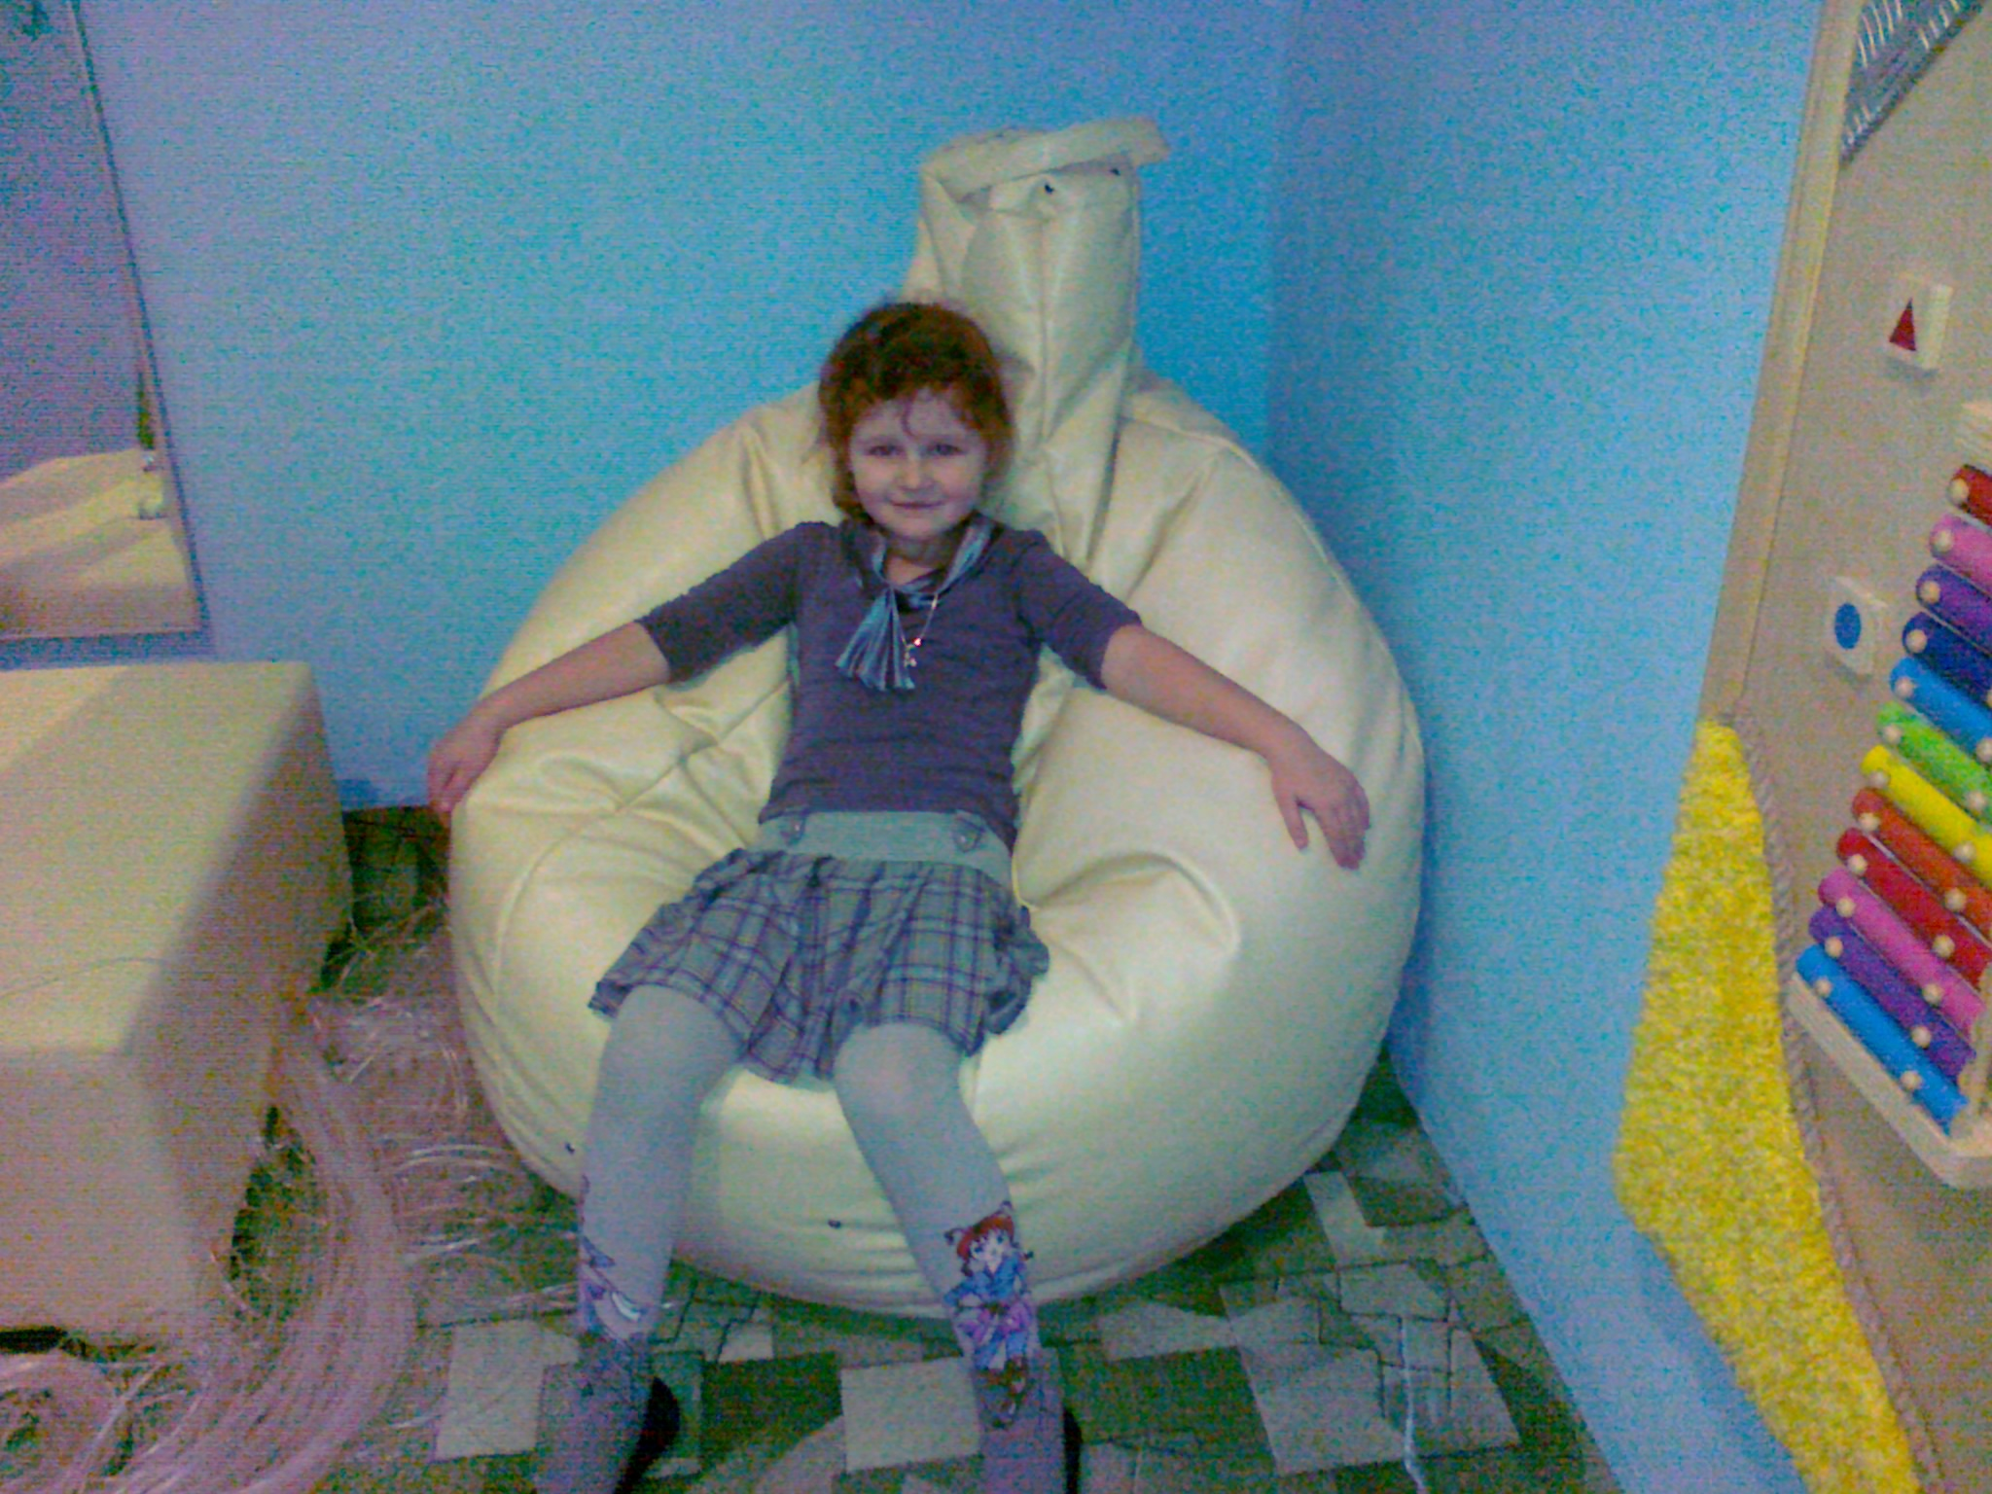
Мягкое кресло
с гранулами -
Безопасное зеркало
«Магические нити»
Предназначено для стимуляции зрения
и творческих способностей.
снимает мышечное
напряжение.

Slide 12
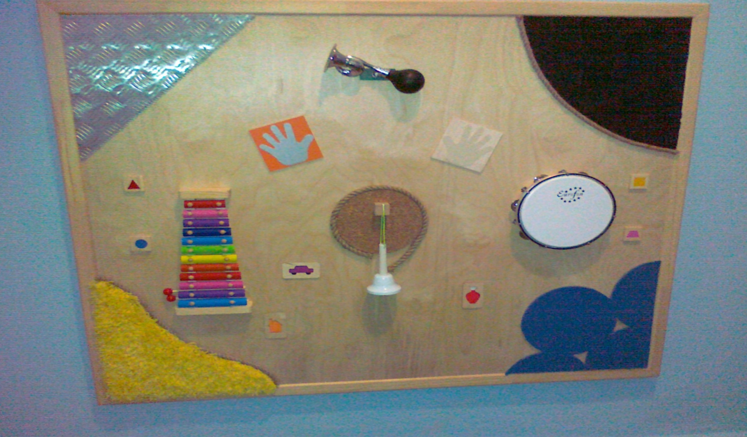
Тактильно - акустическая панель
Ощупывая предметы разной формы и фактуры, а также различно звучащие,
дети развивают свой слух и чувствительность пальцев.

Slide 13
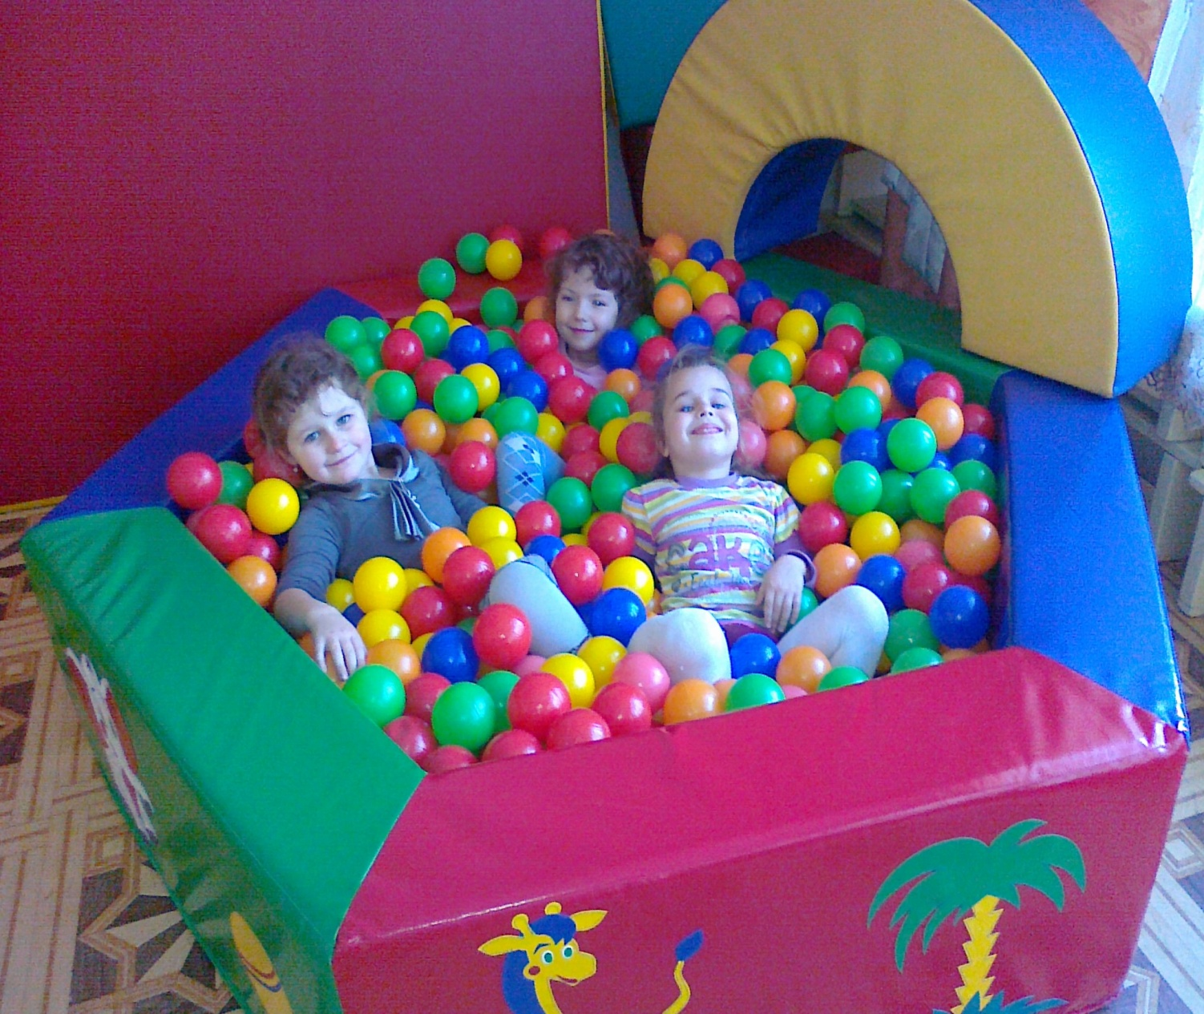
Сухие
бассейны
Развитие вестибулярного аппарата, моторики, координации,
точечный массаж всего тела.

Slide 14
Содержательный этап
Разработка планов занятий и индивидуальных
маршрутов для детей;
- развивающие занятия в сенсорной комнате
индивидуальные и подгрупповые;
- взаимодействие с психологом;
- консультирование педагогов и родителей;
- участие в мероприятиях по сенсорному воспитанию
и трансляция собственного опыта работы.

Slide 15
Направления работы учителя – логопеда
в сенсорной комнате
РАЗВИТИЕ РЕЧИ :
- стимуляция речевой активности;
- обогащение словаря;
- формирование грамматического строя;
- закрепление правильного произношения.
ПСИХОЭМОЦИОНАЛЬНОЕ РАЗВИТИЕ :
- развитие тактильной чувствительности,
зрительного и слухового восприятия;
- снятие психоэмоционального напряжения;
- развитие творческого воображения.

Slide 16
Методические рекомендации
Противопоказаниями для занятий в сенсорной комнате являются глубокая
умственная отсталость и инфекционные заболевания.
Перед началом занятий проводится диагностика и выявляется наиболее
отстающая сфера развития.
При работе с возбудимыми детьми время пребывания в комнате должно
быть минимальным.
Тревожным детям на занятиях следует исключить резкие переходы от
одного стимула к другому.
При эписиндроме нельзя использовать мигающие стимулы и ритмическую
музыку.
-

Slide 17
Результативный этап
- подведение итогов ;
определение задач для новых проектов.
Выводы: всем педагогам рекомендуется включать игры и упражнения в комнате релаксации и сенсорного развития как часть занятия. Такой подход дает возможность смены впечатлений, видов деятельности, снижает эмоциональное напряжение и утомляемость у детей.

Slide 18
Использованные интернет ресурсы
Ходжаева Е.В. «Чудо – сказка в сенсорной комнате»
2. Моисеева С.Н. «Использование возможностей сенсорной
комнаты в работе учителя – логопеда»
3. «Коррекция игровой деятельности в сенсорной комнате» -
Логопедический портал

